Slide 1
Wikipedia, mint tudásmenedzsment eszköz
Lévai András
Notes:
Jegyzet

Slide 3
Wikipedia
egy többnyelvű,
nyílt tartalmú,
nyílt közösség által fejlesztett,
webes,
világenciklopédia

Slide 4
Közösség ereje
nem kell ismerni a html nyelvet
közösség által szerkesztett tudás
jóváhagyási folyamatok létrehozása
publikációban csak olyan jelenik meg, amit többen elfogadtak -> garantálja a cikkek minőségét

Slide 5
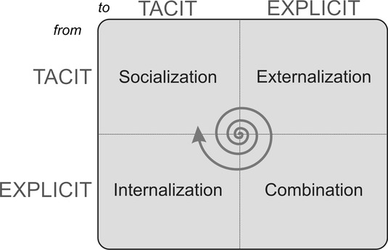
WIKI és a SECI
szocializáció: csoportmunka eszközként kötetlen kollaboráció a szerkesztés során
externalizáció: implicit tudás tárolása
kombináció: kollektív intelligencia támogatása

Slide 6
Vállalati wikipédia
képes dokumentumkezelésre,
különböző jogosultsági szintek menedzselésére,
integrációra más vállalati rendszerekkel,
LDAP autentikációra
Microsoft SharePoint

Slide 7
Név | Platform | Licensz | Url
JAMWiki | Java | LGPL | jamwiki.org
XWiki | Java | LGPL | xwiki.org
TiddlyWiki | Javascript | BSD | tiddlywiki.org
FlexWiki | ASP.NET | CPL | flexwiki.com
WikiWikiWeb | Perl | Nincs adat | c2.com/cgi/wiki?FrontPage
FosWiki | Perl | GPL | foswiki.org
ikiwiki | Perl | GPL | ikiwiki.info
Twiki | Perl | GPL | twiki.org
UseModWiki | Perl | GPL | usemod.com
DokuWiki | PHP | GPL | dokuwiki.org
MediaWiki | PHP | GPL | mediawiki.org
PhpWiki | PHP | GPL | phpwiki.sourceforge.net
PmWiki | PHP | GPL | pmwiki.org
TigerWiki | PHP | GPL | sourceforge.net/projects/tigerwiki/
WakkaWiki | PHP | BSD | web.archive.org/web/20030702070309/http://wakkawiki.com/WakkaWiki
MindTouch | PHP | GPL | mindtouch.com
MoinMoin | Phyton | GPL | catalystframework.org
Zwiki | Phyton | GPL | zwiki.org
Gitit | Haskell | GPL | gitit.net
ProjectForum | Egyéb | Zárt forráskód | projectforum.com
Swiki | Squeak | GPL | swiki.com
Wiki Server | Mac OSX | Zárt forráskód | Apple server része
WikidPad | Phyton | BSD | wikidpad.sourceforge.net
ConnectedText | Windows bináris | Fizetős | www.connectedtext.com
IBM Connections | Java | Zárt forráskód | www-01.ibm.com/software/lotus/products/connections
Jive | Java | Fizetős | jivesoftware.com
ConcourseConnect | Java | Fizetős | concursive.com
Confluence | Java | Fizetős | www.atlassian.com/software/confluence/overview/team-collaboration-software
SamePage | Java | Fizetős | same-page.com
Mindquarry | Java | MPL | mindquarry.sourceforge.net
Traction TeamPage | Java | Fizetős | traction.tractionsoftware.com
SocialText | Perl | Fizetős | socialtext.com
Drupal | PHP | GPL | drupal.org
Tiki Wiki | PHP | GPL | tiki.org
Microsoft SharePoint | ASP.Net | Fizetős | sharepoint.microsoft.com
Telligent | ASP.Net | Fizetős | telligent.com

Slide 8
Legnagyobb kihívás
Specifikáció?
Fejlesztés?
Bevezetés?
Eszközök?
Emberek és támogatás!

Slide 9
Búcsúzkodás helyett
Az anyagokat közzétesszük
Regisztráljatok a hírlevélre a www.poziteam.hu –n!
Írjatok cikket, fórumozzatok!
Lájkoljátok FB oldalunkat: http://www.facebook.com/tudasmenedzsment
Gyertek a tréningünkre!
Várunk a Benneteket az induló fejlesztő csapatban!
Remélve, hogy került valami a zsákotokba!

